Slide 1

2.1
2.1.3
分层
抽样
1 理解教材新知
知识点
第二章
题型一
2 突破常考题型
题型二
题型三
3 跨越高分障碍
4 应用落实体验
随堂即时演练
课时达标检测

Slide 2


Slide 3

2．1.3 分层抽样

Slide 4
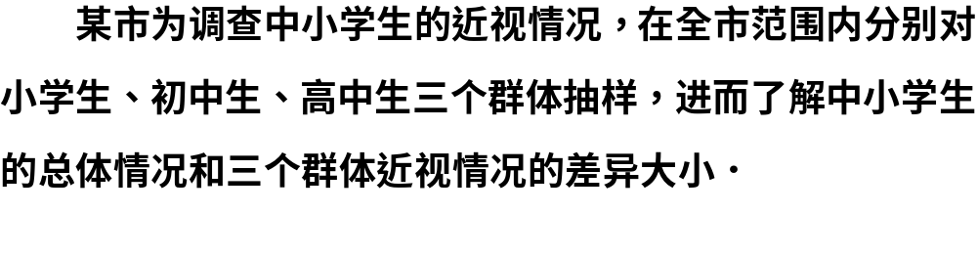
分层抽样
[提出问题]

Slide 5
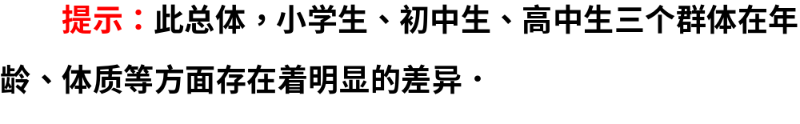
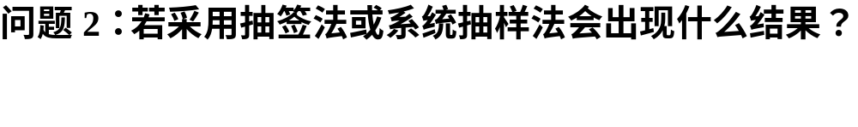
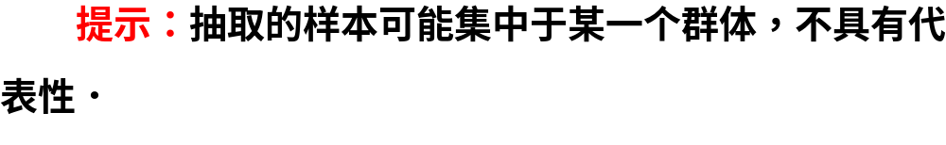
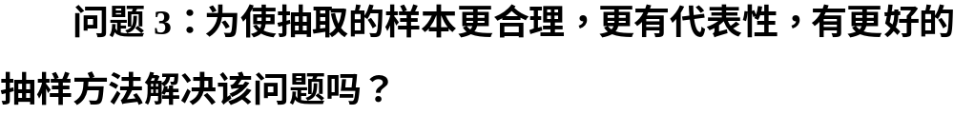


Slide 6
[导入新知]
1．分层抽样的概念
在抽样时，将总体分成 的层，然后按照____
，从各层 抽取一定数量的个体，将各层取出的个体合在一起作为样本，这种抽样方法是一种分层抽样.
2．分层抽样的适用条件
分层抽样尽量利用事先所掌握的各种信息，并充分考虑保持 与 的一致性，这对提高样本的代表性非常重要．当总体是由 的几个部分组成时，往往选用分层抽样的方法．
互不交叉
一定
的比例
独立地
样本结构
总体结构
差异明显

Slide 7
[化解疑难]
简单随机抽样、系统抽样、分层抽样的联系和区别
类别 | 简单随机抽样 | 系统抽样 | 分层抽样
各自特点 | 从总体中逐个抽取 | 将总体均分成几个部分，按事先确定的规则在各部分抽取 | 将总体分成几层，分层进行抽取
相互联系 |  | 在起始部分采用简单随机抽样 | 在各层抽样时采用简单随机抽样或系统抽样

Slide 8
类别 | 简单随机抽样 | 系统抽样 | 分层抽样
适用范围 | 总体中的个体数较少 | 总体中的个体数较多 | 总体由存在明显差异的几部分组成
共同点 | ①抽样过程中每个个体被抽到的可能性相等； ②每次抽出个体后不再放回，即不放回抽样

Slide 9
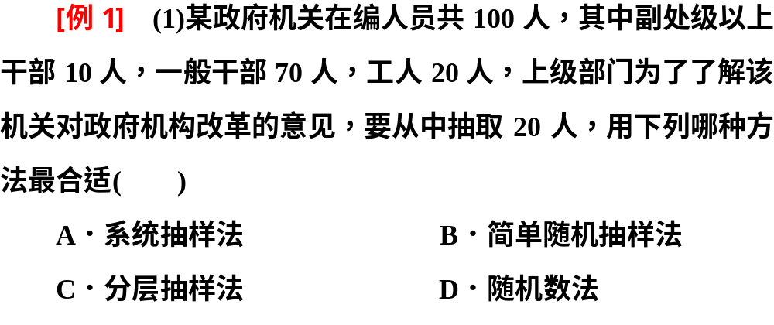
分层抽样的概念

Slide 10
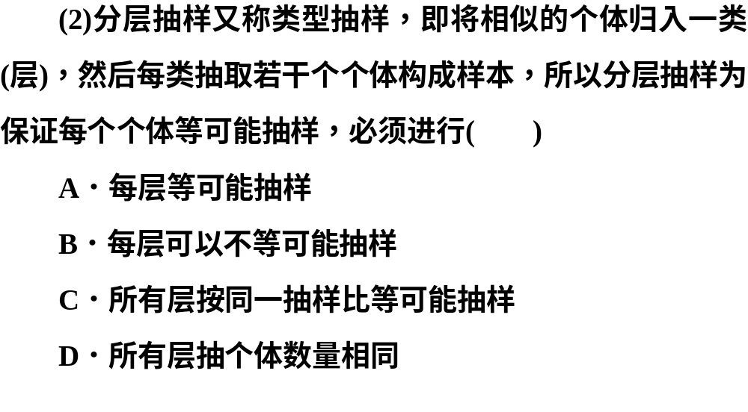

Slide 11
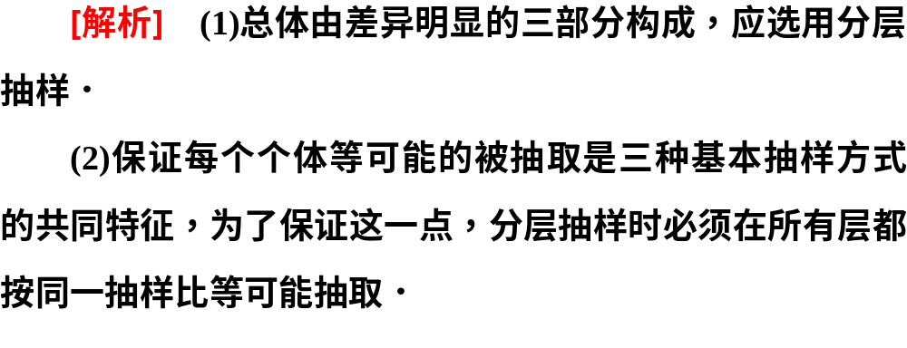


Slide 12
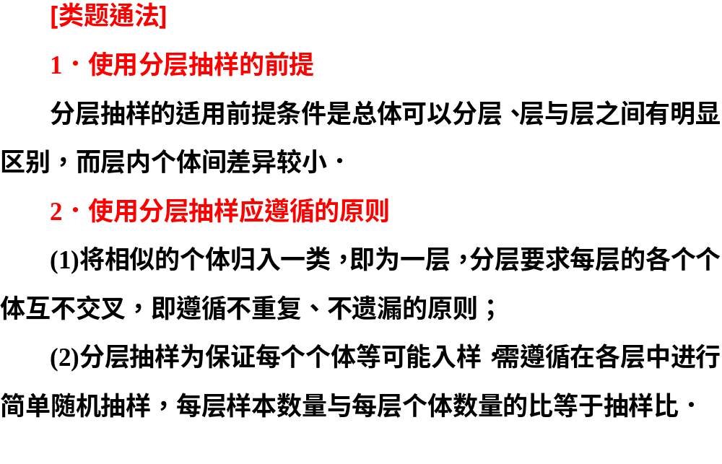

Slide 13
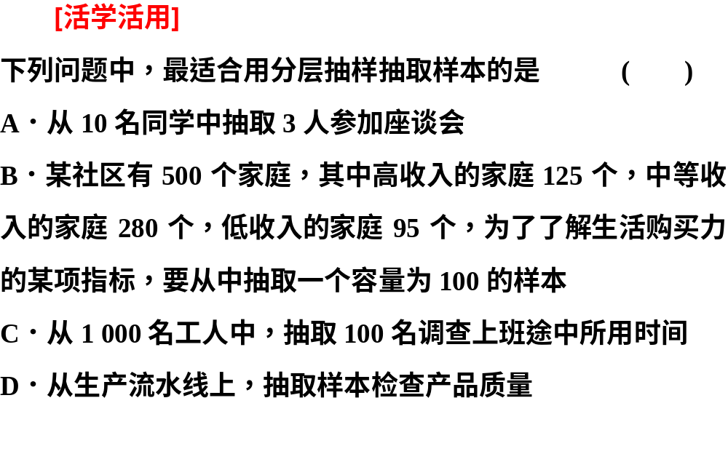

Slide 14
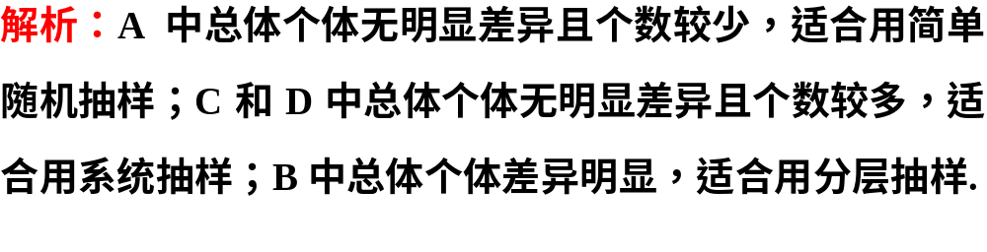
答案：B

Slide 15
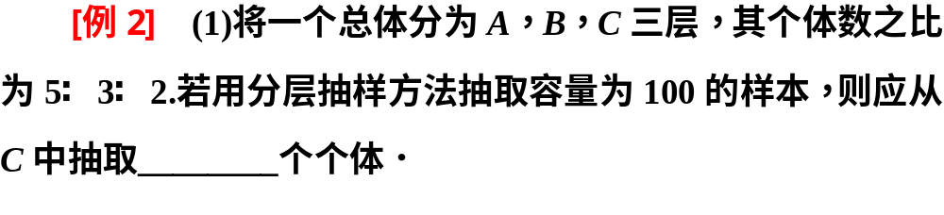
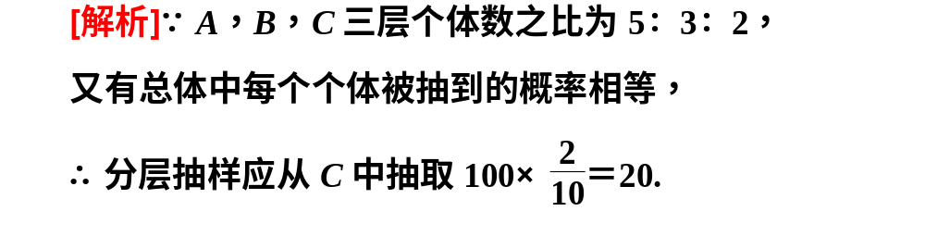

分层抽样的应用

Slide 16
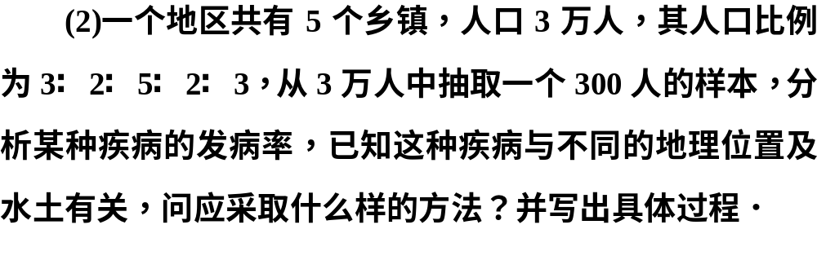

Slide 17
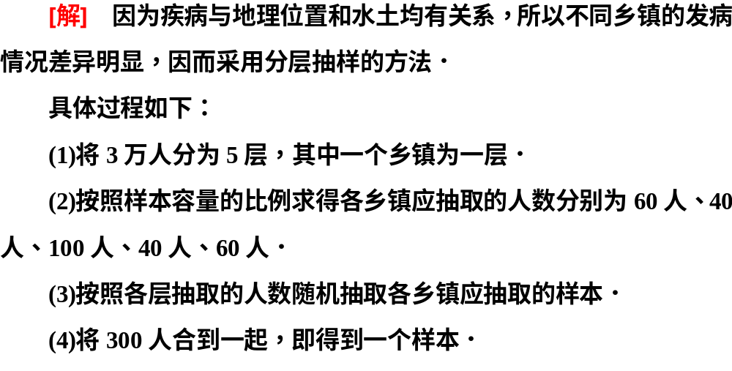

Slide 18

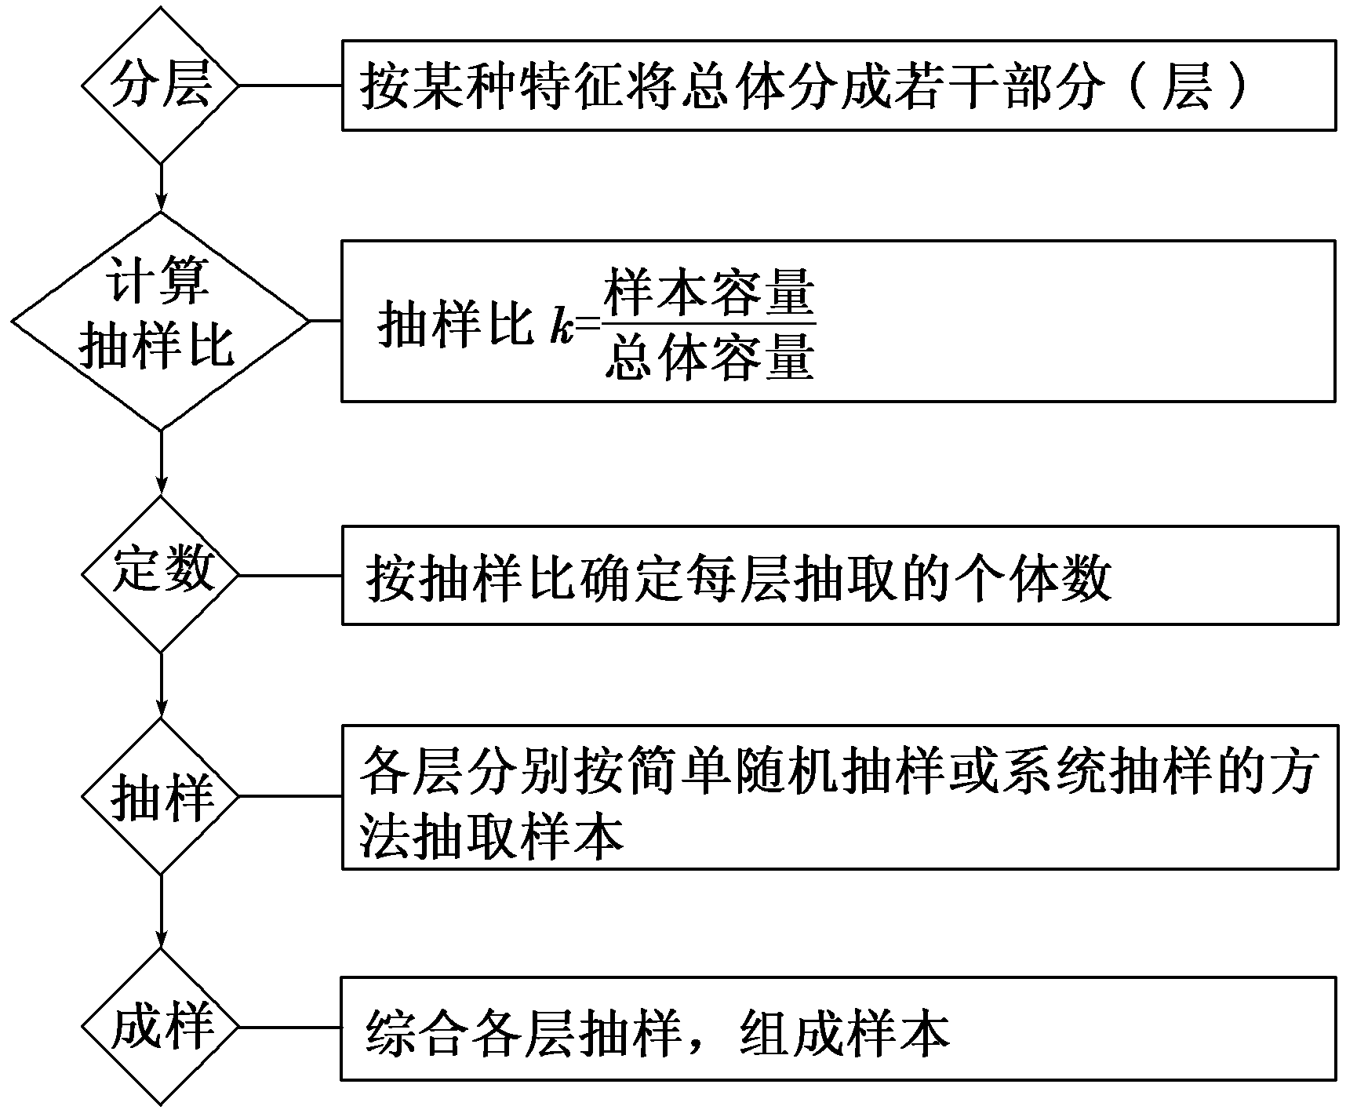

Slide 19
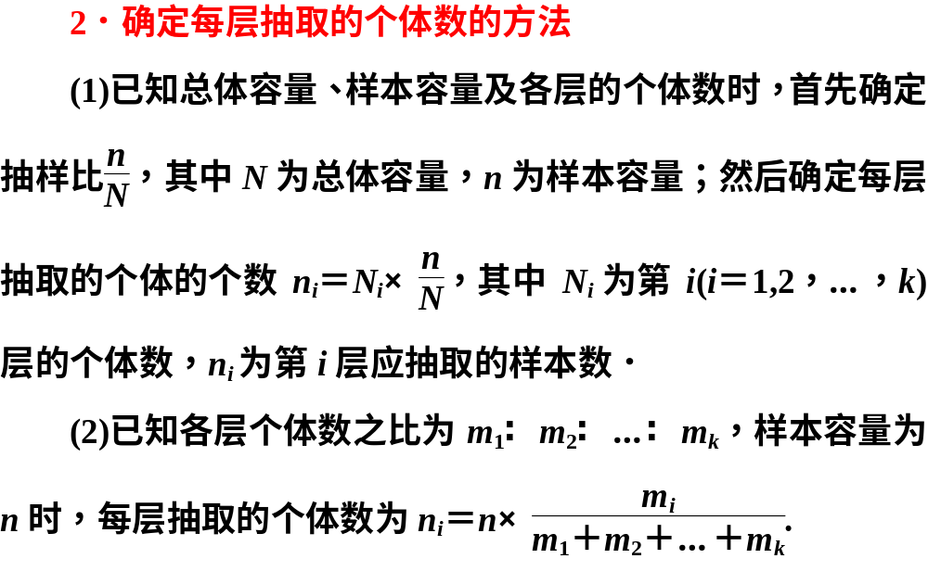

Slide 20
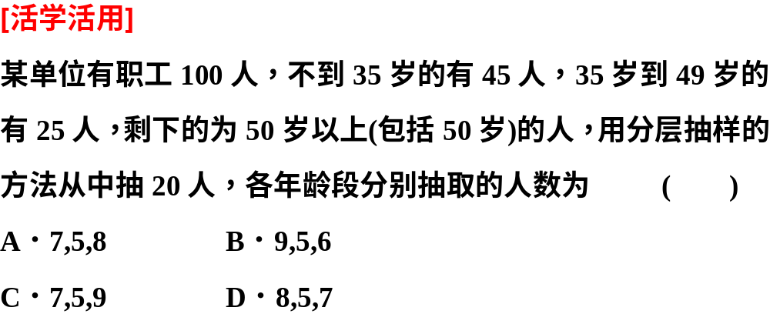
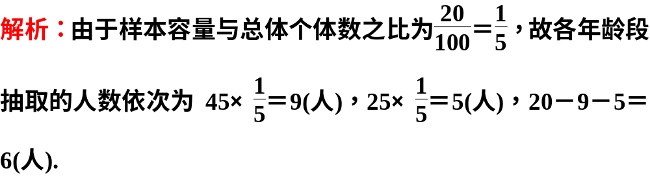
答案：B

Slide 21
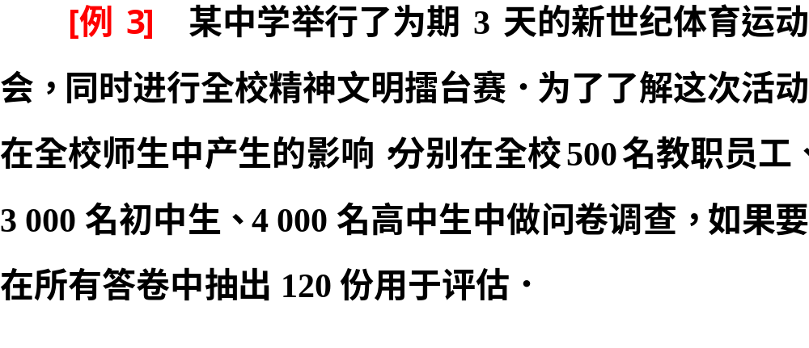
三种抽样方法的综合应用

Slide 22
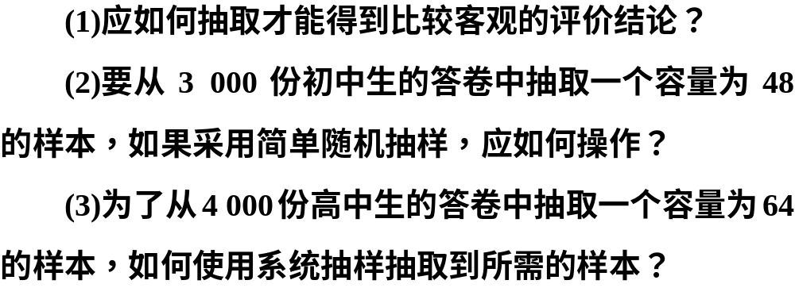

Slide 23
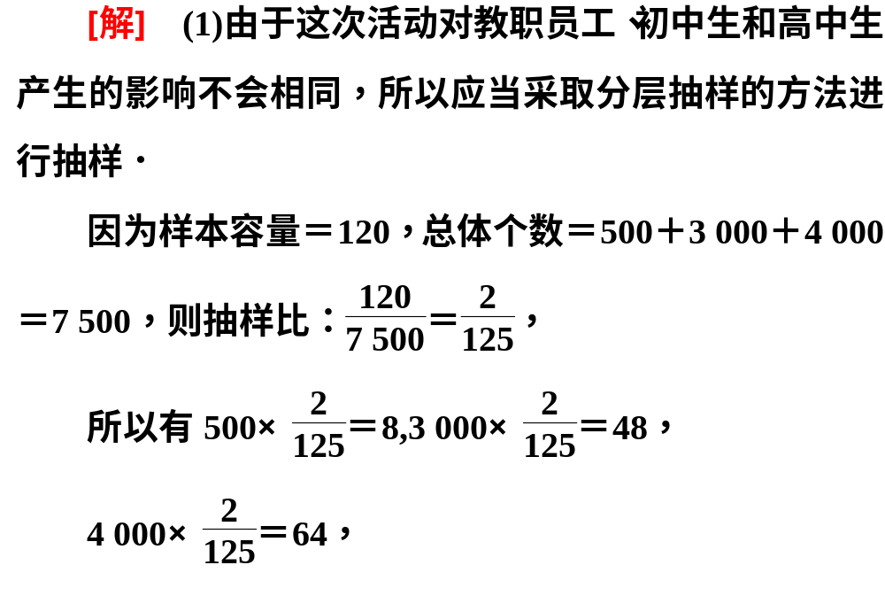

Slide 24
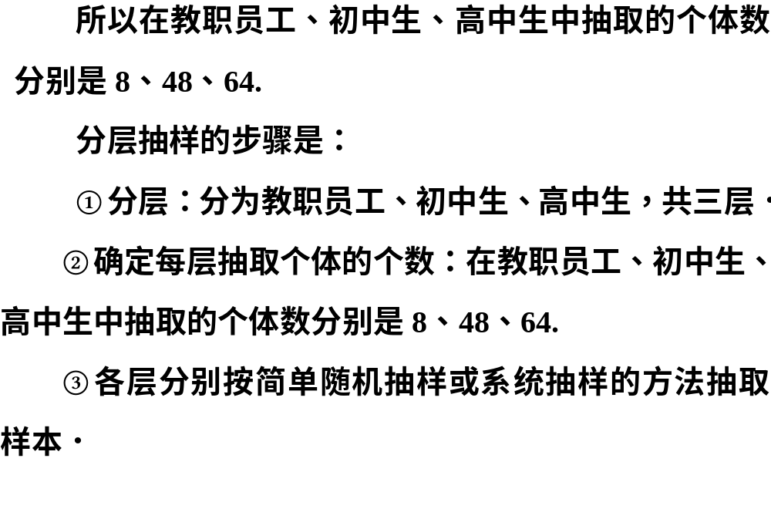

Slide 25
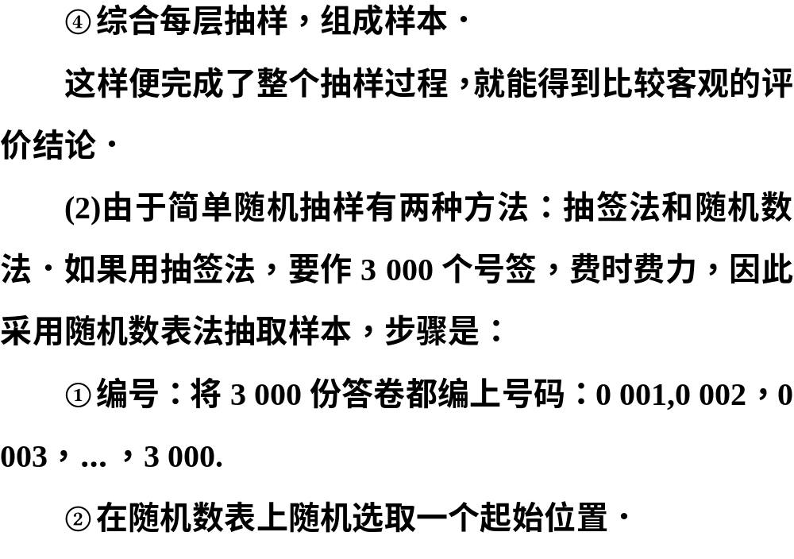

Slide 26
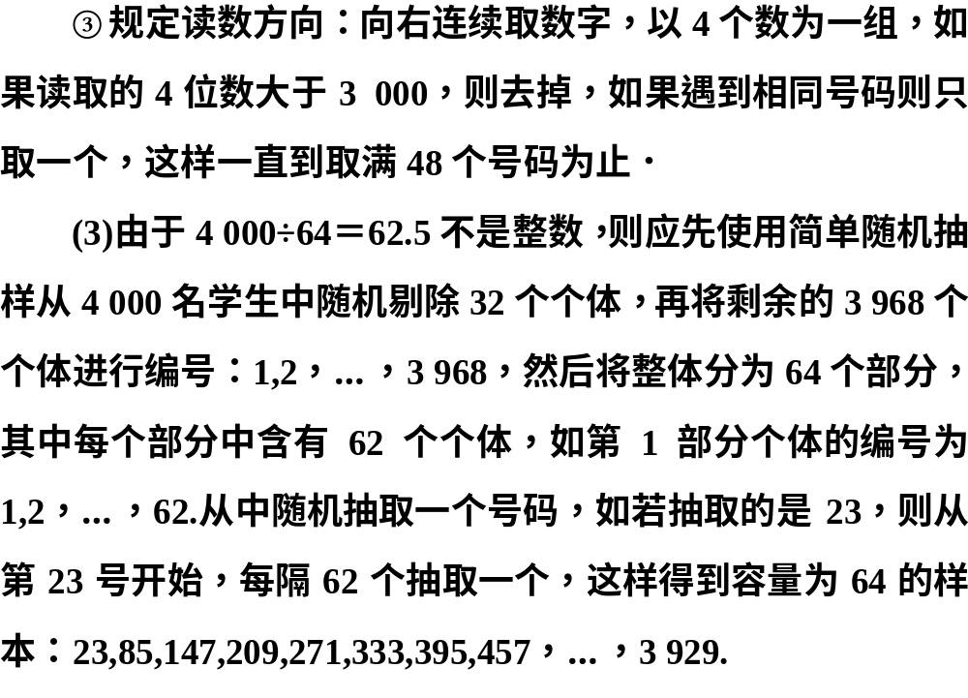

Slide 27
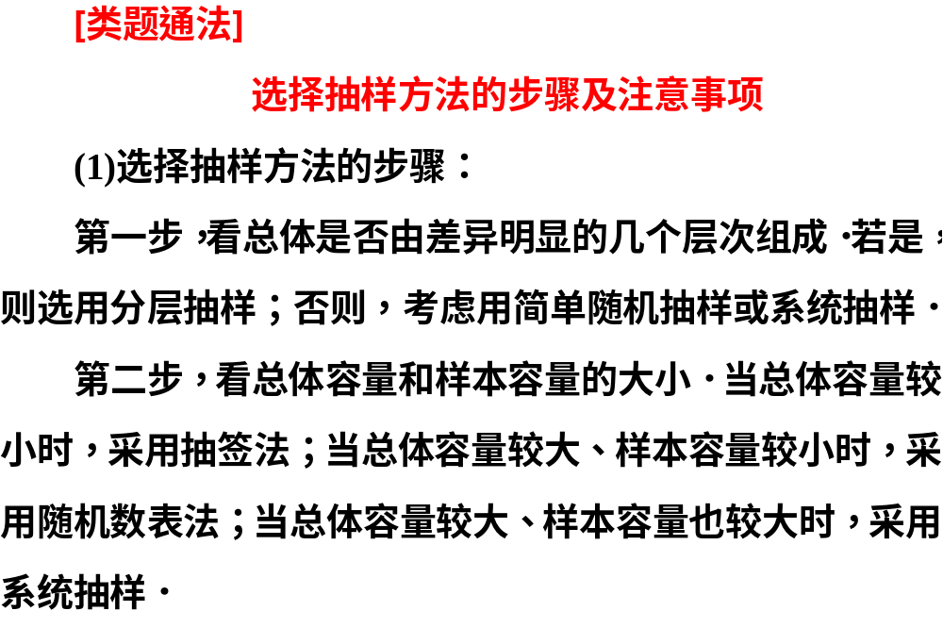

Slide 28
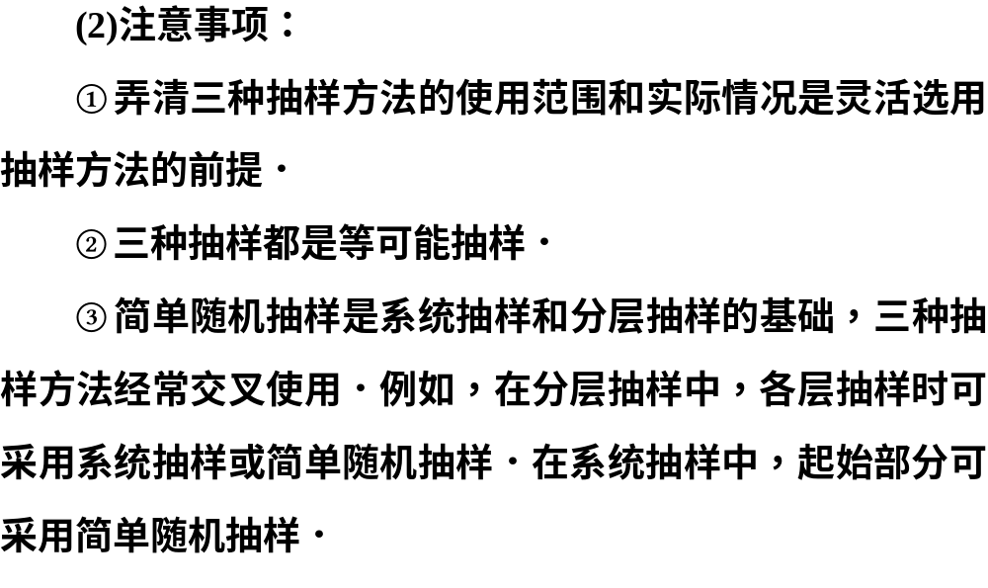

Slide 29
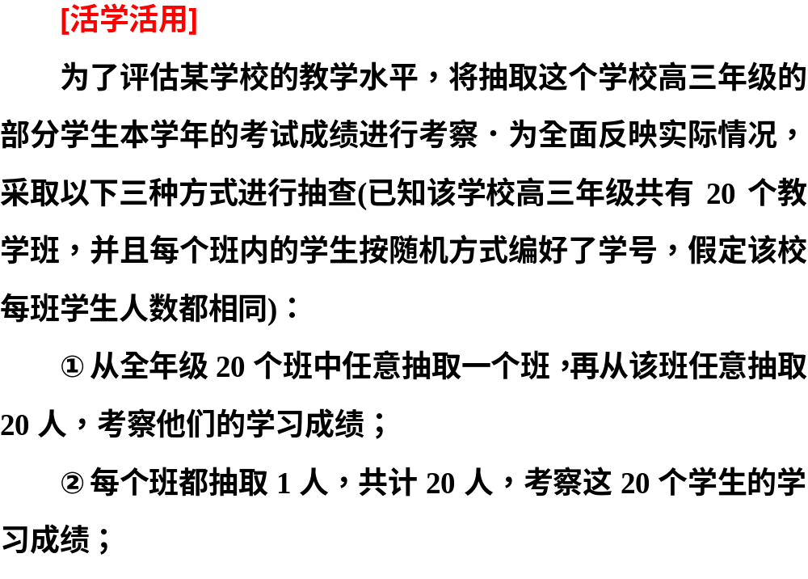

Slide 30
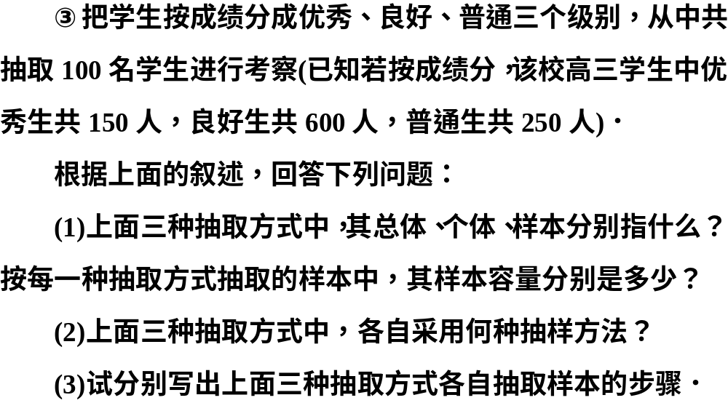

Slide 31
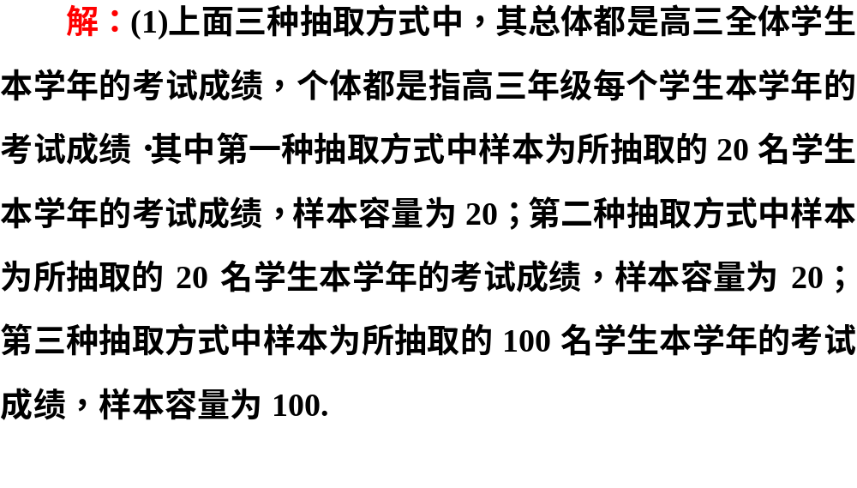

Slide 32
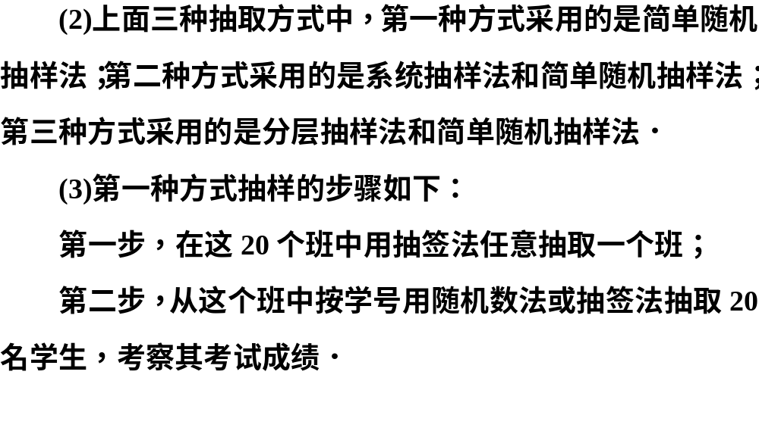

Slide 33
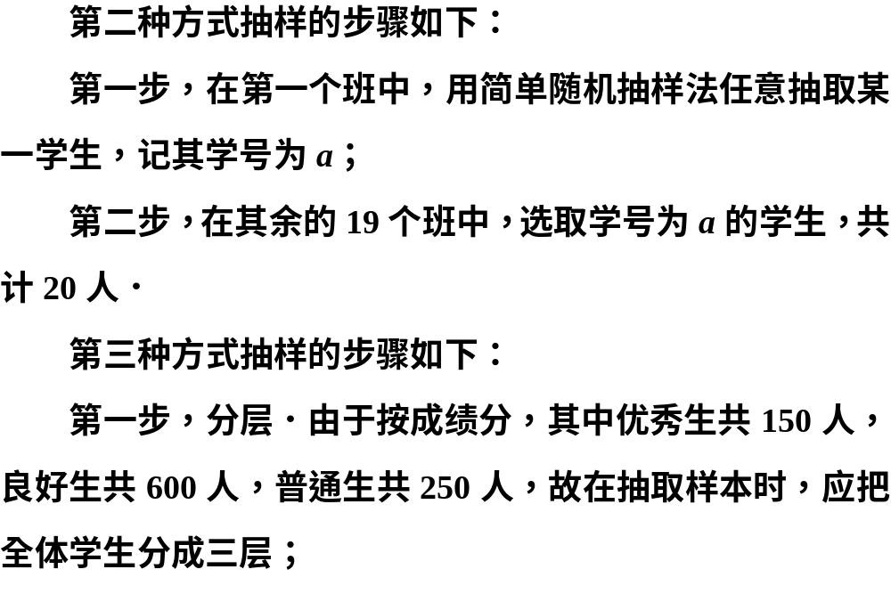

Slide 34
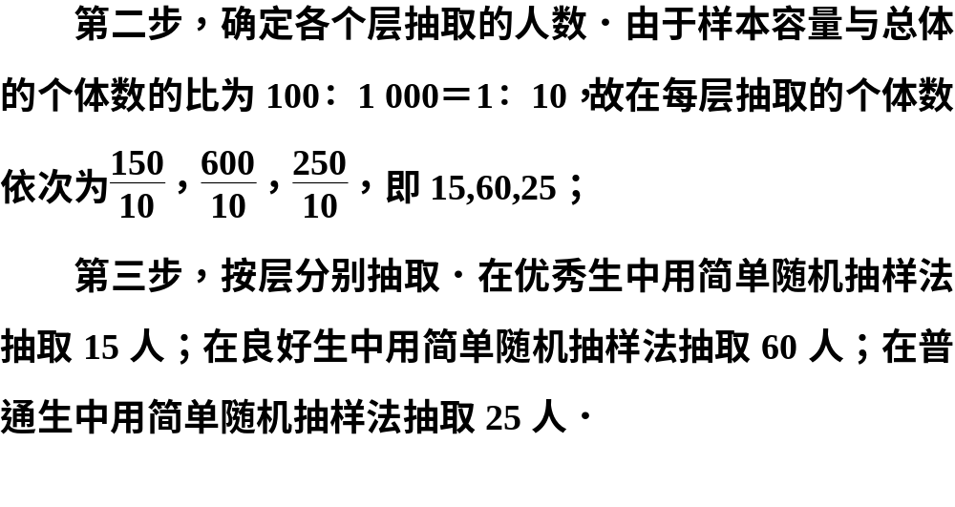

Slide 35


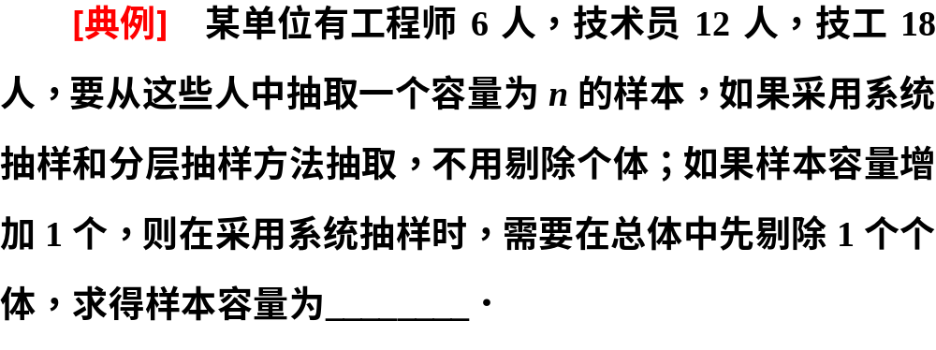

Slide 36
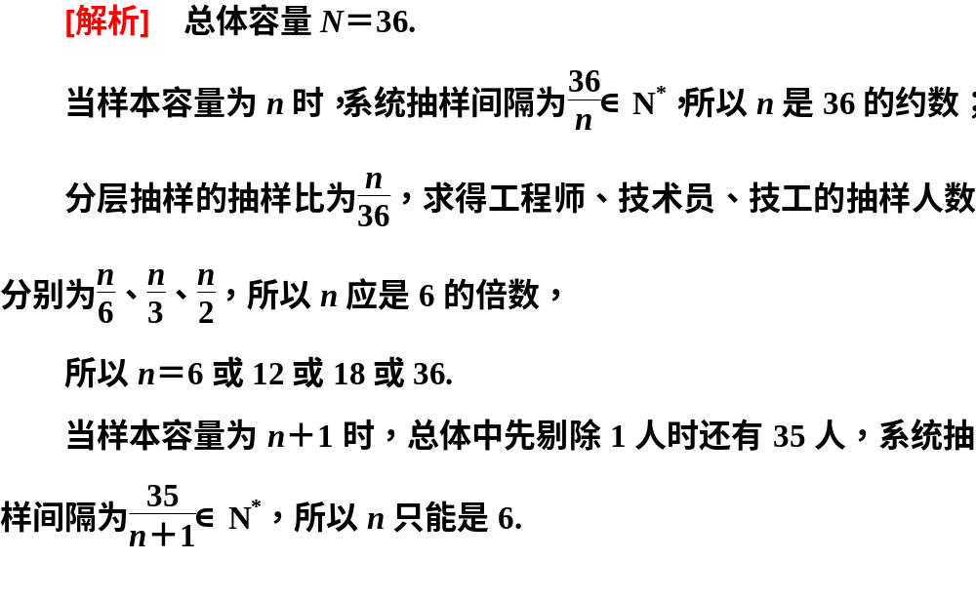
[答案] 6

Slide 37
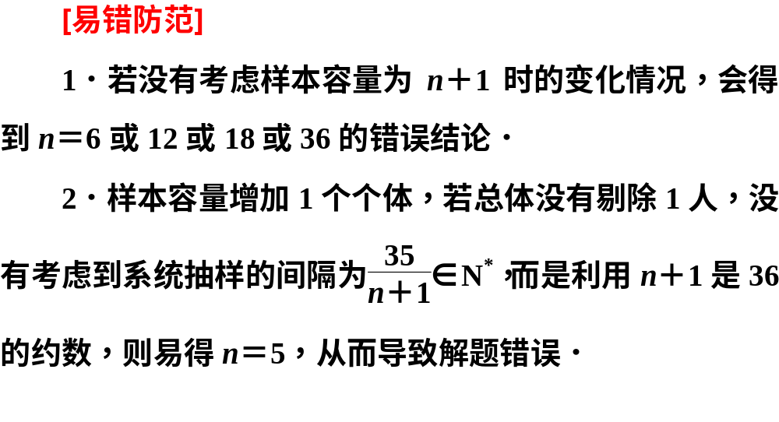

Slide 38
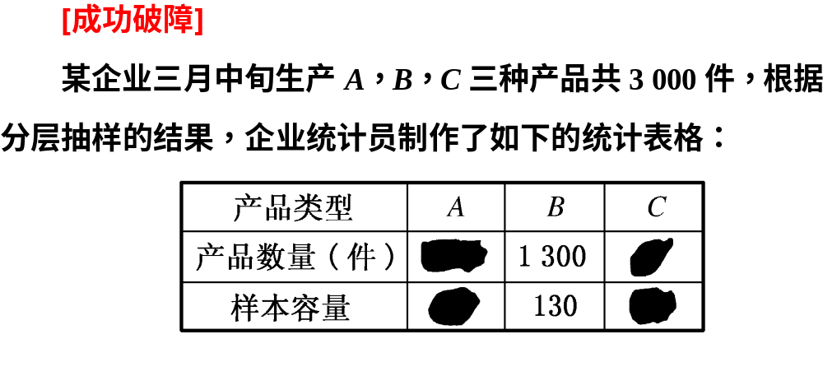
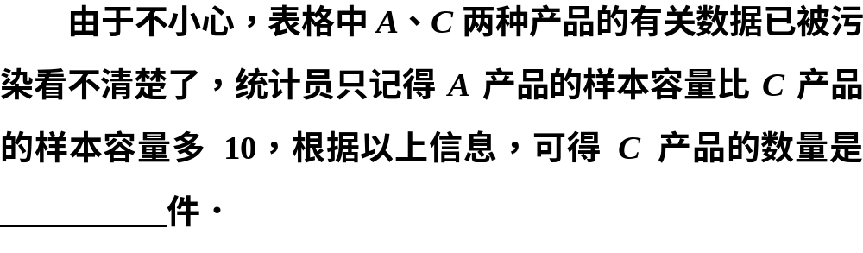

Slide 39
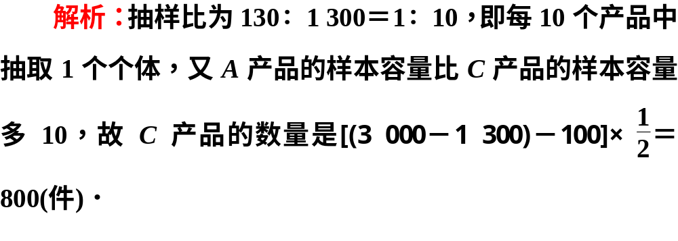
答案：800

Slide 40

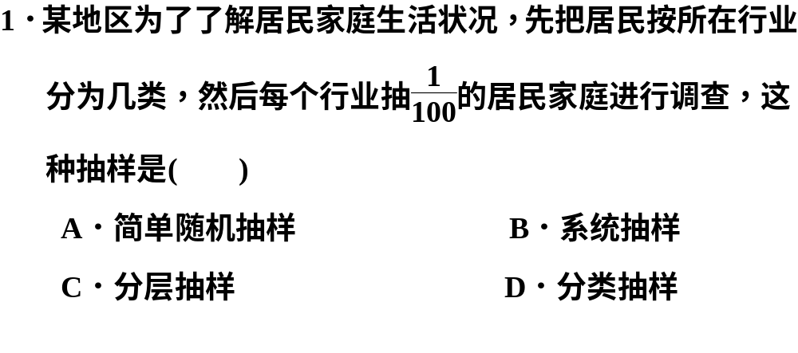

Slide 41
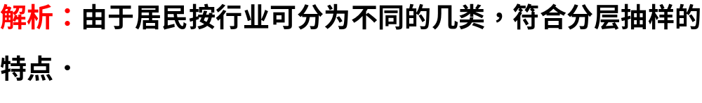
答案：C

Slide 42
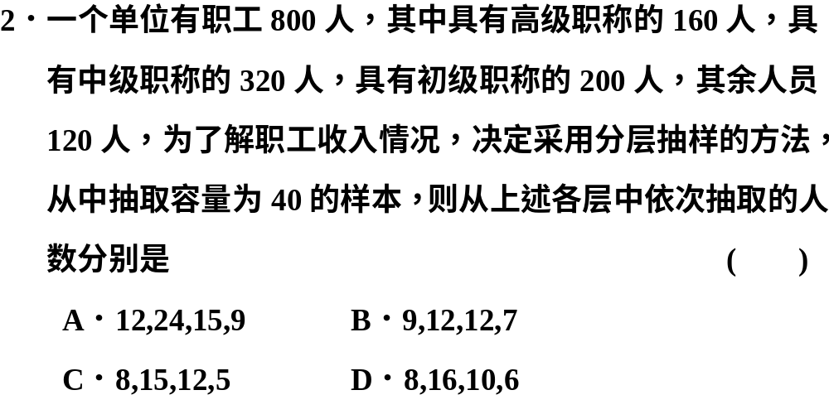

Slide 43
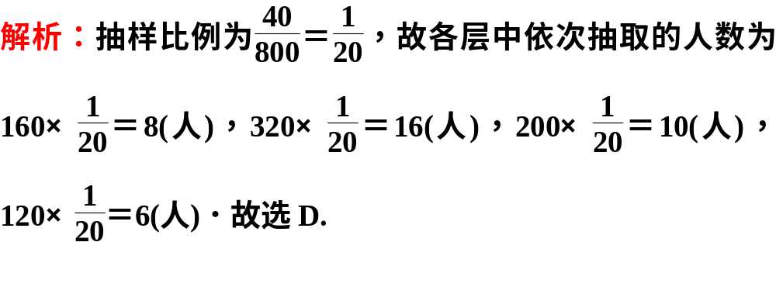
答案：D

Slide 44
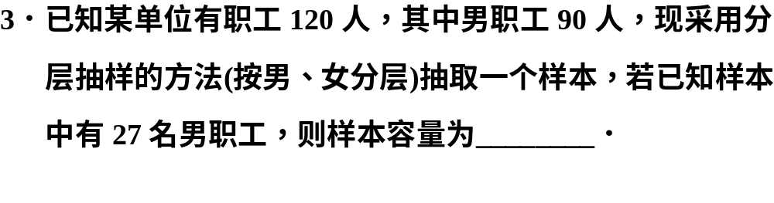
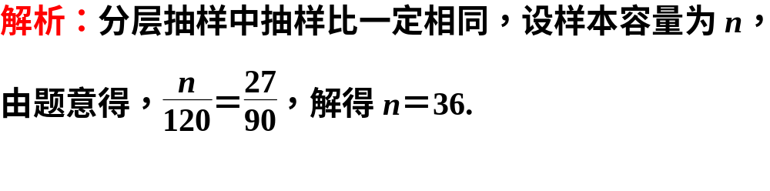
答案：36

Slide 45
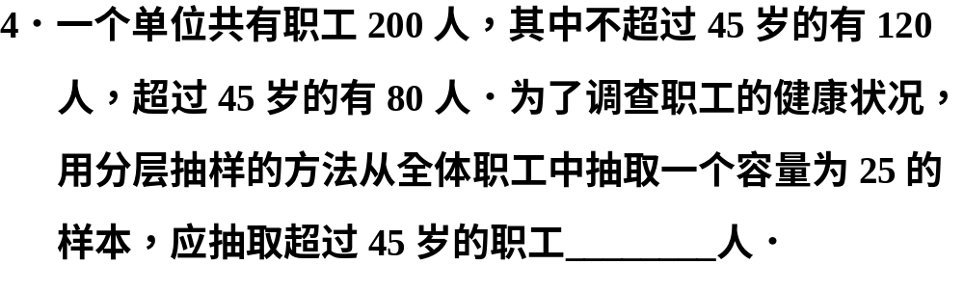
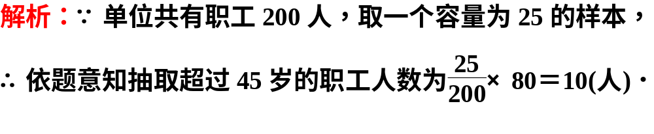


Slide 46
